Slide 1
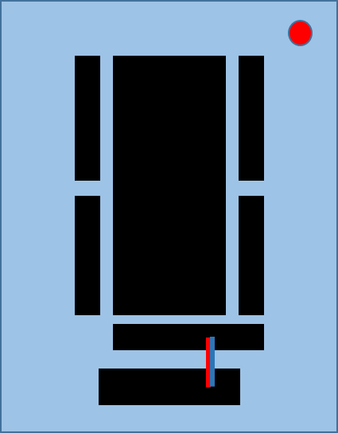
日

Slide 2
start
初始化
掃描次數=0
兩個腳位
DPTR定址

